Slide 1
Reunião DGT/LIP/CNCA/ISA Pipeline HPC e Carta Bimestral de Perdas de Vegetação
11 de março de 2026
Manuel Campagnolo (ISA)

Slide 2
Objectivo da colaboração ISA/DGT:
Desenvolver metodologias eficazes à escala nacional e eficientes a nível computacional para a criação sistemática de um produto nacional
Produto em formato vetorial de delimitação de manchas superiores a 0.5 ha de perda recente de floresta e mato
A geração do produto é baseada em análise automática de imagens de satélite
Aspetos em desenvolvimento:
Dados de referência
Algoritmos de deteção de alterações
Algoritmos de segmentação/classificação de deep learning
Validação dos resultados Implementação

Slide 3
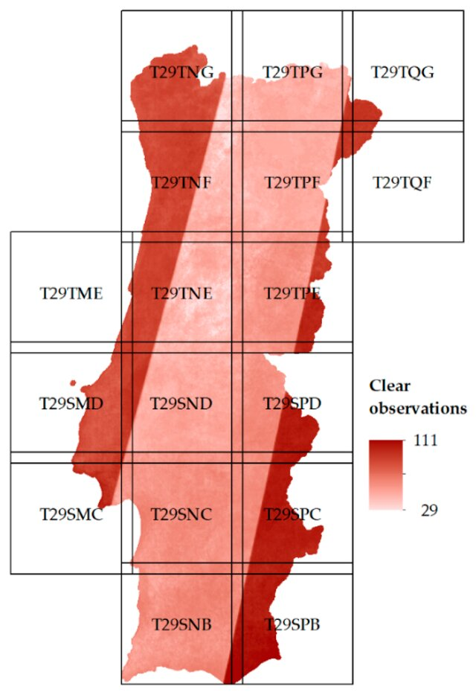
Dados
Imagens de satélite
Coleção de imagens Sentinel-2 L2 para Portugal Continental
Cada tile 100 km por 100 km, 13 bandas, ocupa ~1Gb
A resolução temporal é de 5 dias
As imagens Sentinel-2 L2 estão disponíveis desde 2017
Dados de referência vetoriais: polígonos de perdas de vegetação, período de análise, data_antes_perda, data_depois_perda ou nao_alteracao, agente causador (fogo, corte, outro)

Slide 4
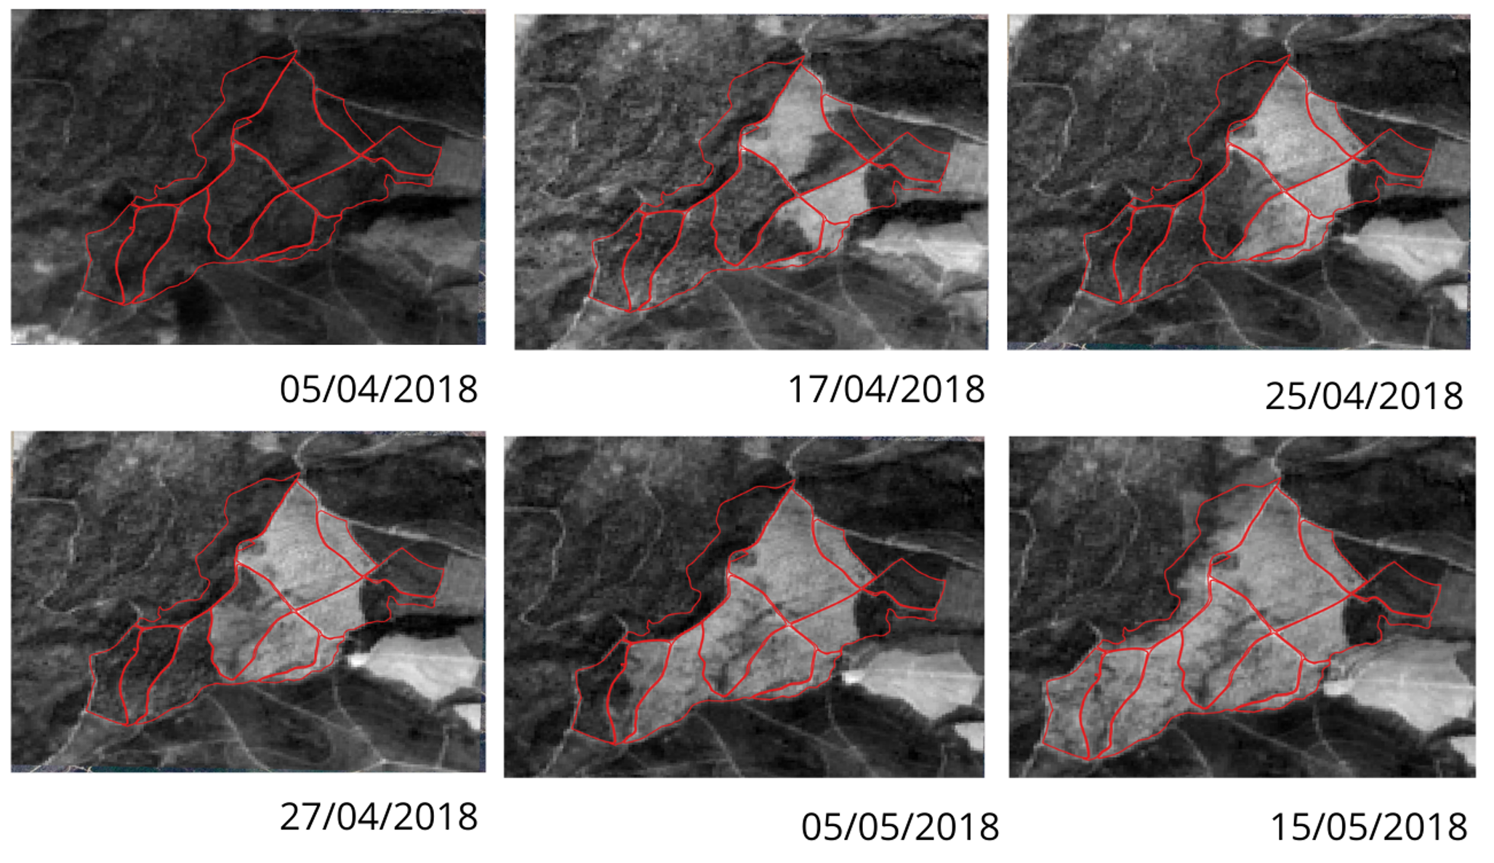
Exemplo de dados de referência: informação vetorial sobre cortes
Série temporal do índice espetral NDVI derivado de imagens Sentinel-2 (resolução 10m) sobre um talhão no qual foram realizados cortes rasos de eucalipto. A análise das imagens permite registar para cada local a data da imagem anterior (pré) e posterior (pós) à alteração.

Slide 5



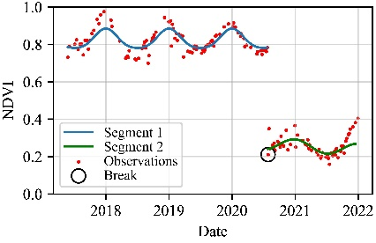
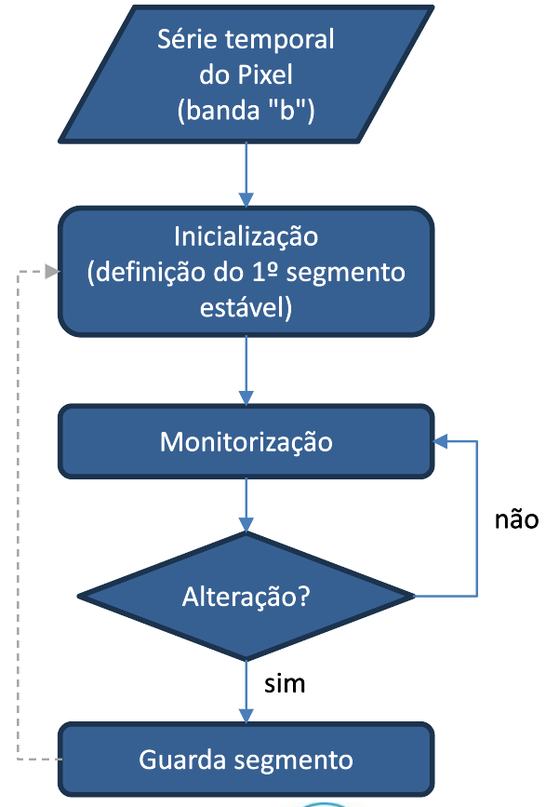







A). Processamento desenvolvido para aplicação do algoritmo de deteção de alterações (CCD) ao nível do pixel
HPC (480 tasks)
Préprocessamento:
“cloud screening” (S2cloudness);
máscara DGT
transfer
transfer
B3,B4,B8,B12
Sentinel-2
Time Series
Ficheiro HDF5
NumPy Array
(n_time, n_bands, n_pixels)
PyCCD
(pixel level)
~0.75 TB/banda (PT)
~0.3 TB/banda
Visualização
Validação
Result (DataFrame)
transfer
Carta de datas de perdas de vegetação
CPV
~43 GB (PT)

Slide 6
A). Estimativas de recursos computacionais: PC local
Criação de hdf5 a partir de ficheiros GeoTIFF
Leitura de ficheiros Parquet e criação de rasters com data mais recente de alteração
 |  | NEOUSYS |  | NEOUSYS
TILES | date range | HDF5 creation time (hours) | HDF5 size (GB) 4 bands | Rasters Processing Time [2023-2024] | Rasters size (GB) [2023-2024]
T29SMD | 2017-04 to 2025-11 | 5,06 | 62,9 | 04:34:20 | 10,5
T29TNE |  | 58,33 | 220 | 24:40:58 | 21,5
T29TNG |  | 16,22 | 133 | 10:13:14 | 13,7
T29TNF |  | 30,05 | 169 | 16:02:12 | 18,1
T29SND |  | 30,80 | 149 | 15:50:16 | 21,5
T29SMC |  | 1,93 | 19,3 | 01:21:08 | 4,63
T29SNB |  | 23,48 | 120 |  | 20,5
T29SNC |  | 8,08 | 58,5 | 06:37:23 | 21,5
T29SPC |  | 6,19 | 89,2 | 02:47:55 | 15,9
T29SPB |  | 9,57 | 89.2 | 04:47:57 | 9,85
T29SPD |  | 10,30 | 43,8 | 04:21:26 | 15,1
T29TME |  | 1,24 | 12,2 | 00:51:23 | 1,74
T29TPE |  | 29,24 | 143 | 15:23:35 | 17.3
T29TPF |  | 16,02 | 140 | 17:46:53 | 21,5
T29TPG |  | 16,00 | 78,5 | 09:24:16 | 11,9
T29TQF |  | 2,49 | 12,4 | 00:46:01 | 1,71
T29TQG |  | 2,70 | 19,2 | 01:21:52 | 3,6

Slide 7
A). Estimativas de recursos computacionais: HPC
Execução de algoritmo PyCCD: imput hdf5; output: files Parquet
 | INCD
TILES | JOB_ID | batch_size | (nodes, ntasks, cpus, ranks) | Parquets Processing Time | CORES-MINUTES | Parquet size (GB)
T29SMD | 202081 | 50 | (5,96,1,480) | 10:52:21 | 313 128 | 2,09
T29TNE | 218754 | 1000 | (5,96,1,480) | 39:15:51 | 1 130 808 | 10,60
T29TNG | 187594 | 500 | (5,96,1,480) | 23:50:45 | 686 760 | 4,43
T29TNF | 191142 | 1000 | (5,96,1,480) | 29:21:55 | 845 720 | 7,35
T29SND | 197344 | 1000 | (5,96,1,480) | 25:39:16 | 738 848 | 6,94
T29SMC | 204474 | 10 | (5,96,1,480) | 3:25:51 | 98 808 | 0,67
T29SNB | 218227 | 500 | (5,96,1,480) | 20:43:58 | 597 104 | 5,19
T29SNC | 218324 | 100 | (5,96,1,480) | 9:48:42 | 282 576 | 2,87
T29SPC | 218396 | 50 | (5,96,1,480) | 7:00:55 | 202 040 | 1,23
T29SPB | 204479 | 50 | (5,96,1,480) | 16:19:28 | 470 144 | 2,11
T29SPD | 218220 | 50 | (5,96,1,480) | 7:51:51 | 226 488 | 1,95
T29TME | 178984 | 20 | (5,96,1,480) | 2:11:44 | 63 232 | 0,59
T29TPE | 222114 | 1000 | (5,96,1,480) | 24:41:22 | 711 056 | 6,44
T29TPF | 218325 | 1000 | (5,96,1,480) | 24:23:29 | 702 472 | 6,53
T29TPG | 180116 | 200 | (5,96,1,480) | 13:35:50 | 391 600 | 3,60
T29TQF | 178960 | 10 | (5,96,1,480) | 2:16:14 | 65 392 | 0,375
T29TQG | 178891 | 10 | (5,96,1,480) | 3:28:16 | 99 968 | 0,636

Slide 8
B. Processamento com modelo Deep Learning
Treino do modelo
Chips 256*256 de pares antes/depois com 6+6 (ou 10+10) bandas Sentinel-2
Máscara para esse par de imagens
Aplicação: para um interval bimestral [T1,T2]:
Determinação das datas potenciais de alteração
Criação de “chips 256*256” com compósito temporal (pré/pós)
Predição: aplicação de modelo DL learning para segmentação da chip
Agregação dos resultados para criação de uma carta raster de perdas de vegetação
Vetorização para obtenção da CPV
Recursos computacionais:
Treino do modelo (possibilidade de usar Deucalion)
Criação de chips: este é o passo mais pesado; é fundamental ser feito sobre hdf5 e não sobre geotiffs
Predição: muito rápido em GPU

Slide 9
B) Processamento com modelo Deep Learning
HPC
transfer
Préprocessamento:
“cloud screening”; máscara DGT
Criação de Chips
Sentinel-2
Time Series
Ficheiro HDF5/tile
NumPy Array
(n_time, n_bands, n_pixels)
Classificação Deep Learning
~0.75 TB/banda (PT)
~0.3 TB/banda
Agregação de chips classificadas
CPV

Slide 10
Algumas questões.
Integração deste projeto na pipeline de obtenção e pré-processamento de imagens Sentinel-2 do CNCA: decisão sobre algoritmo de “cloud screening” e percentagem máxima de núvens por imagem (e.g. 65%); número de bandas disponíveis
Criação de ficheiros hdf5: criar um ficheiro dinâmico (atualizável) por tile; ou criação de ficheiro “on-the-fly” para um período temporal
Prolongar projeto 2024.07034.CPCA.A0.
Acesso a GPU para treino+predição; ou apenas para predição
Apoio técnico para GPU

